Slide 1
GrabCut复现答辩
向东
2024/3/28

Slide 2
日程安排
3-24 搭配环境，装了OpenCV
3-25 学习OpenCV，cmake部分基础用法，调最大流的包
3-26 尝试理解论文，复现处理灰度图像的Graphcut
3-27 上午理解GMM，下午实现GMM，晚上实现Grabcut
3-28 上午调用EM的包，看彩色直方图的实现原理以及调了调参数。

Slide 3
成品效果展示

Slide 4
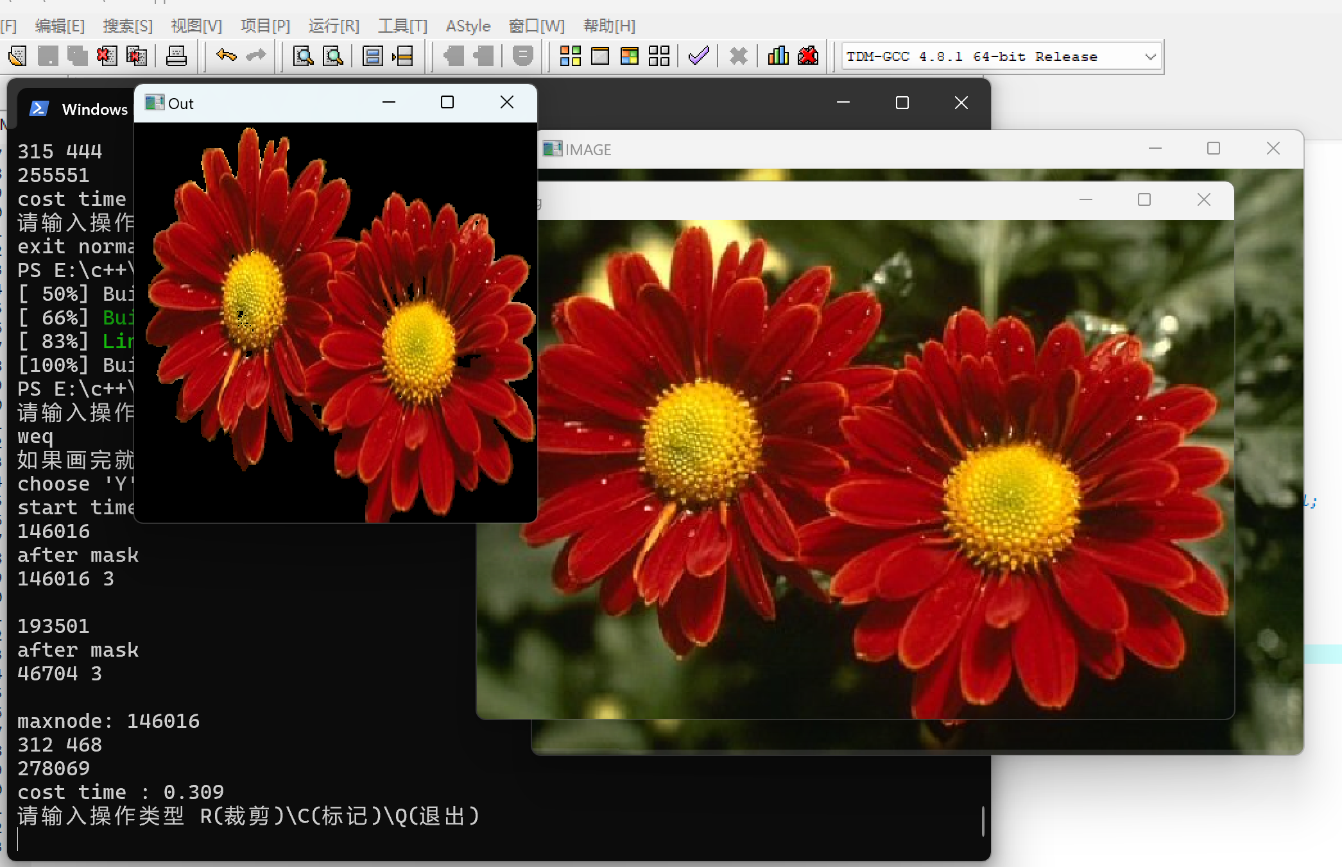
Flowers

Slide 5
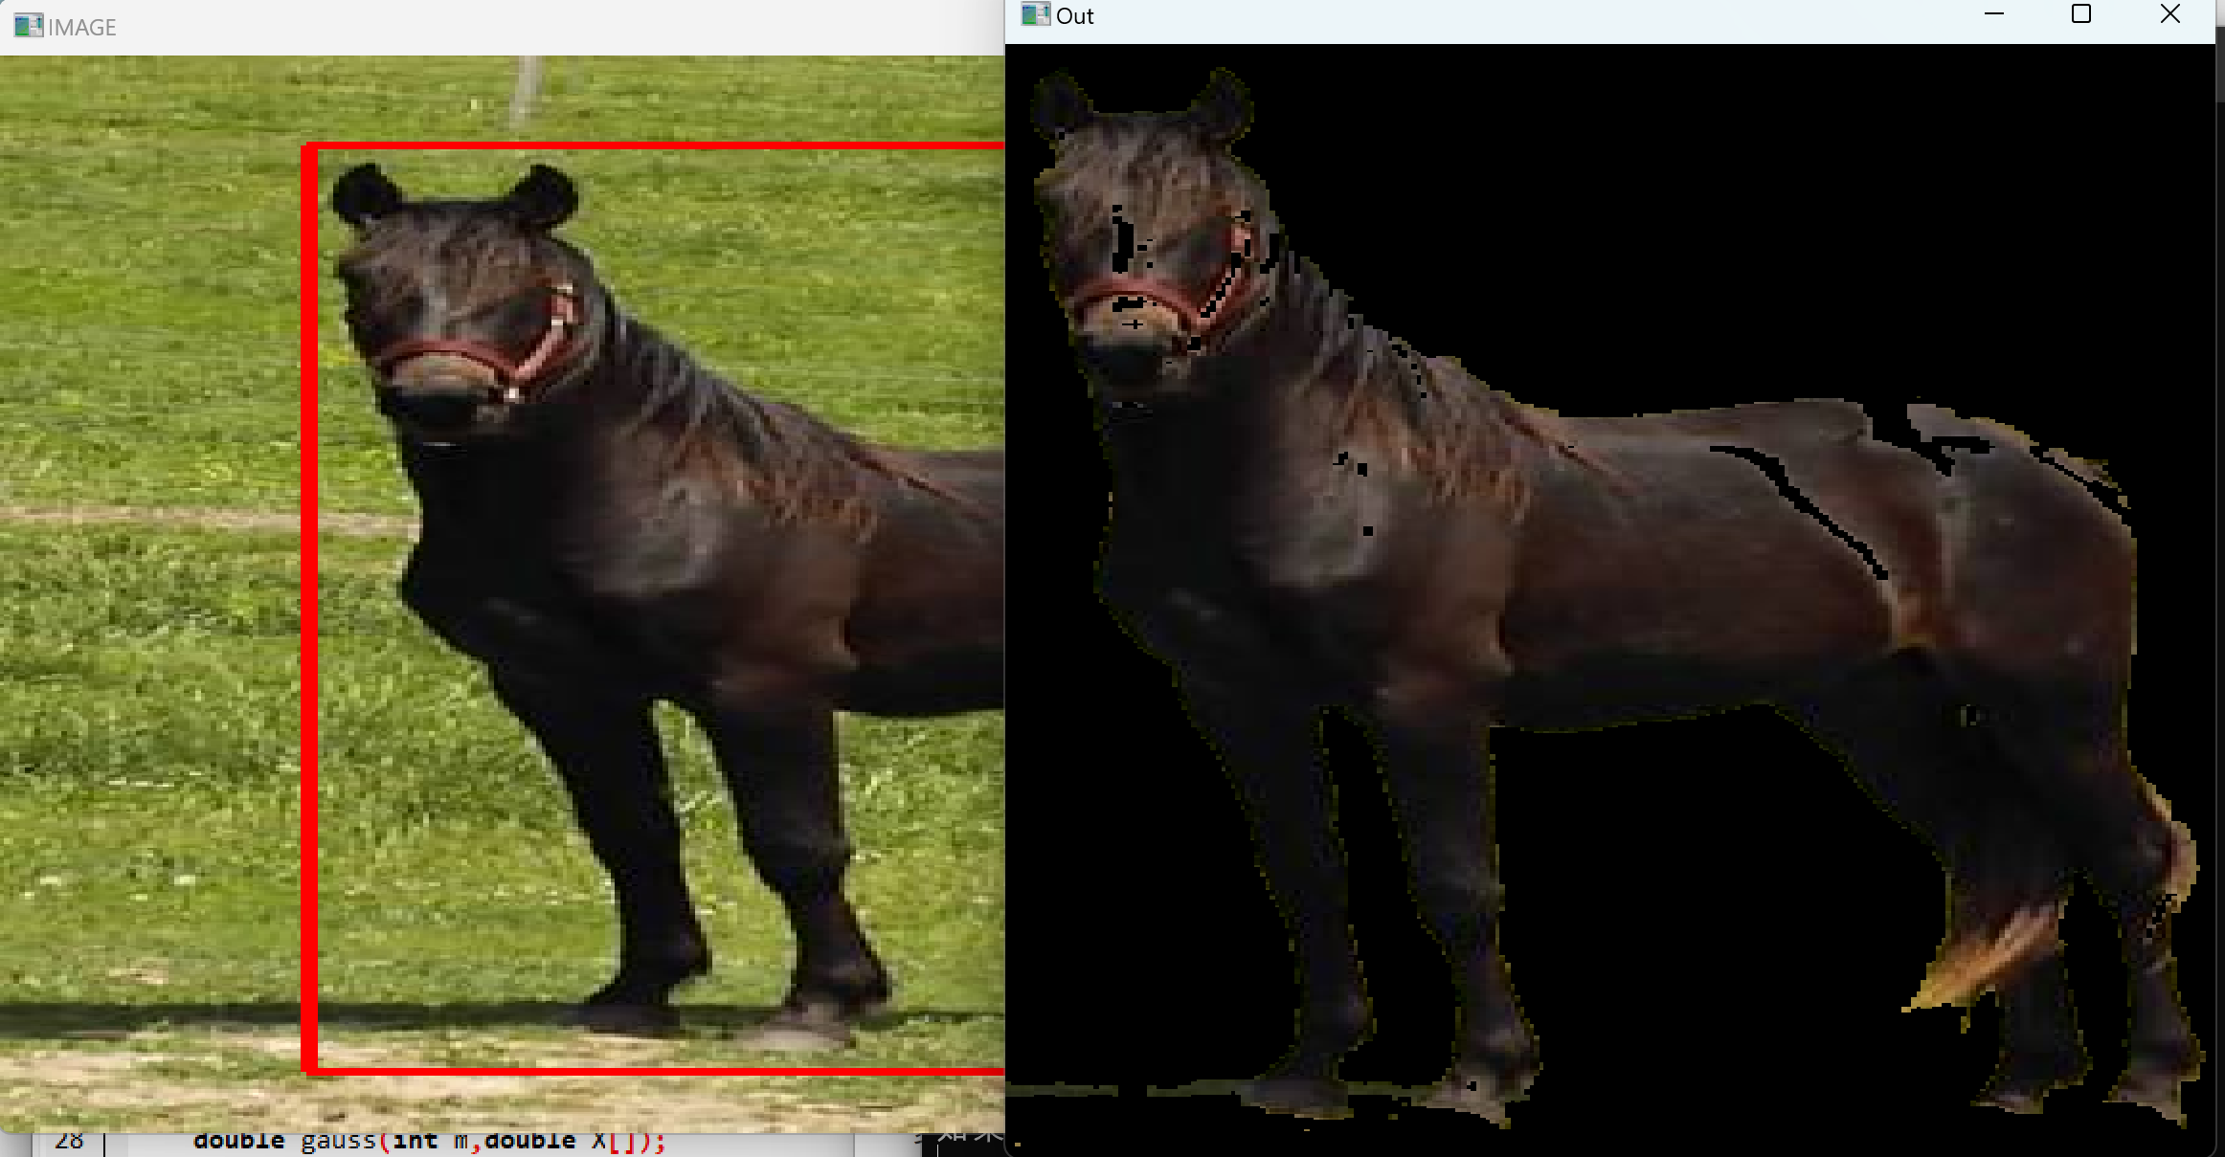
horse

Slide 6
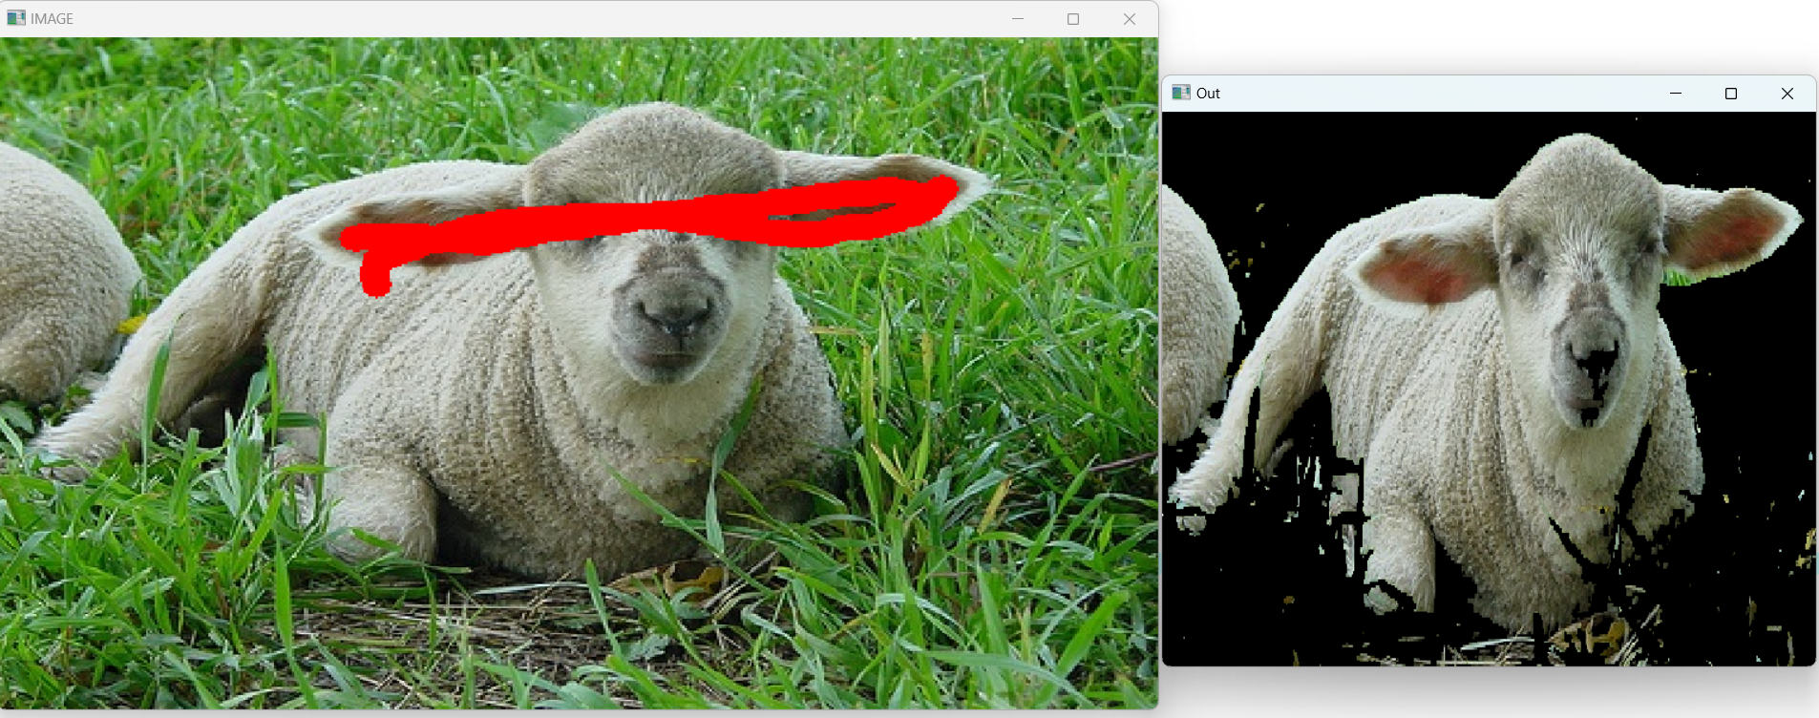
sheep

Slide 7
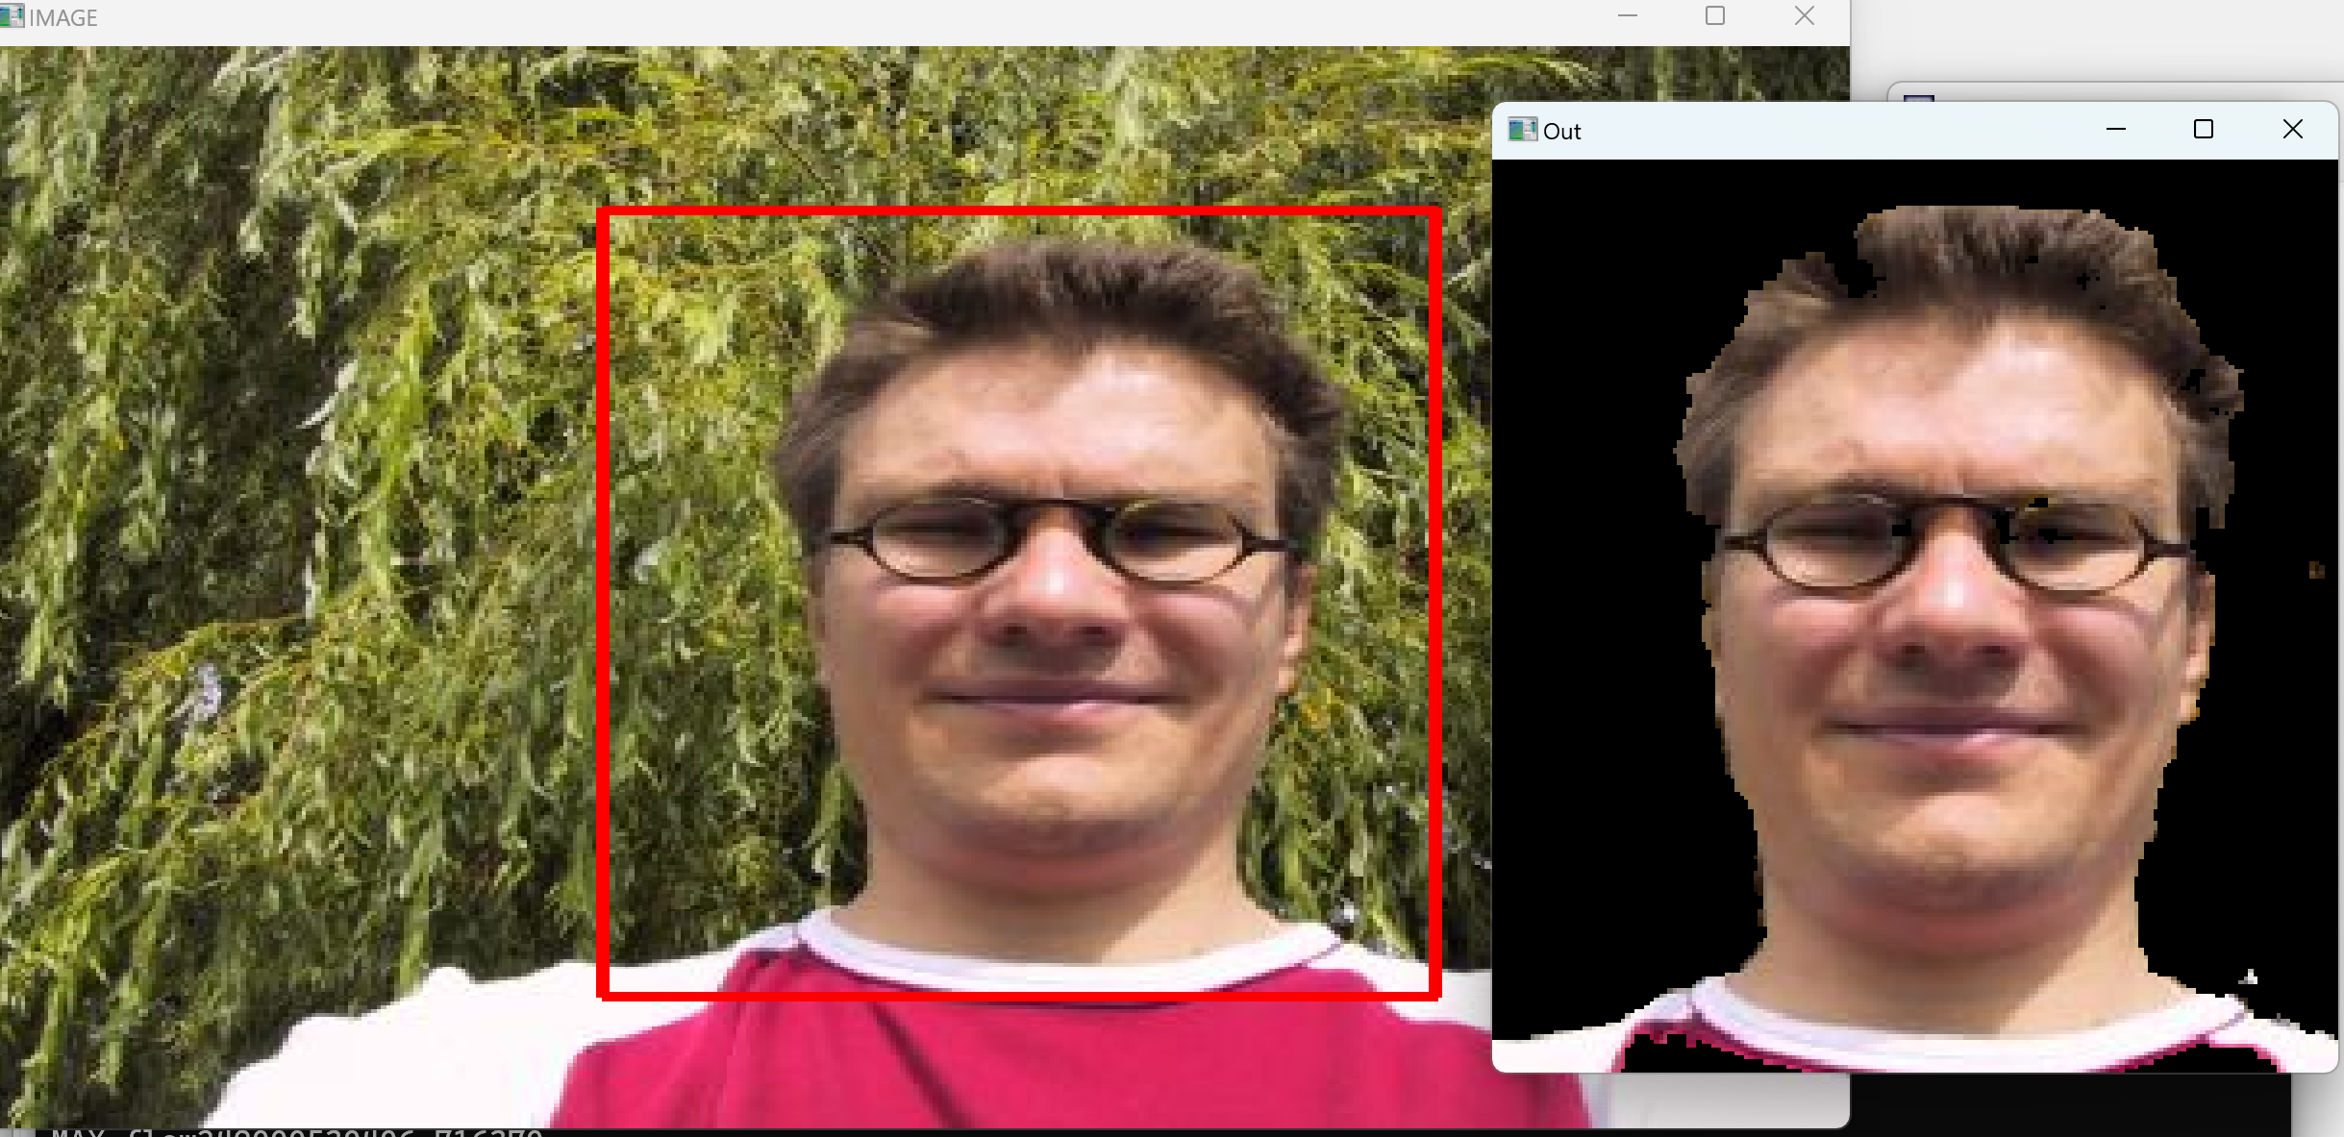
Carsten（脸）

Slide 8
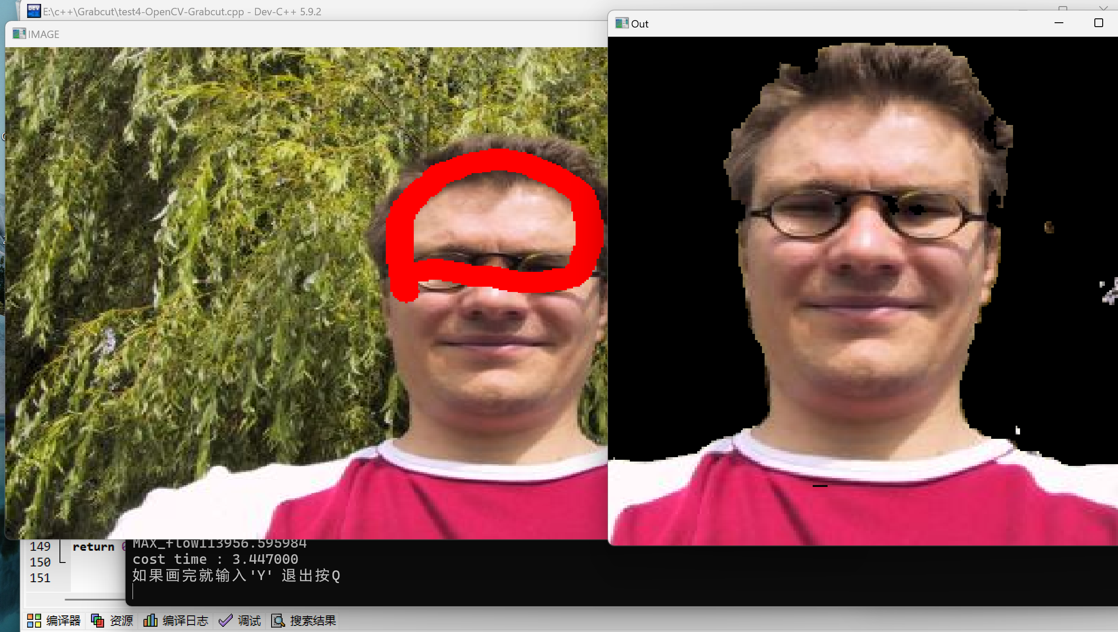
Carsten（半身）

Slide 9
性能效率
根据迭代次数等相关参数的设置、图片像素的不同。
速度最快能在0.3s，最慢可能3s往上。
低循环次数的情况下，时间瓶颈主要来自于EM参数调整过程。
大量多次的调用EXP和LOG大大增加了常数。
（我使用的系统默认函数EXP和LOG，手写可能会更快。

Slide 10
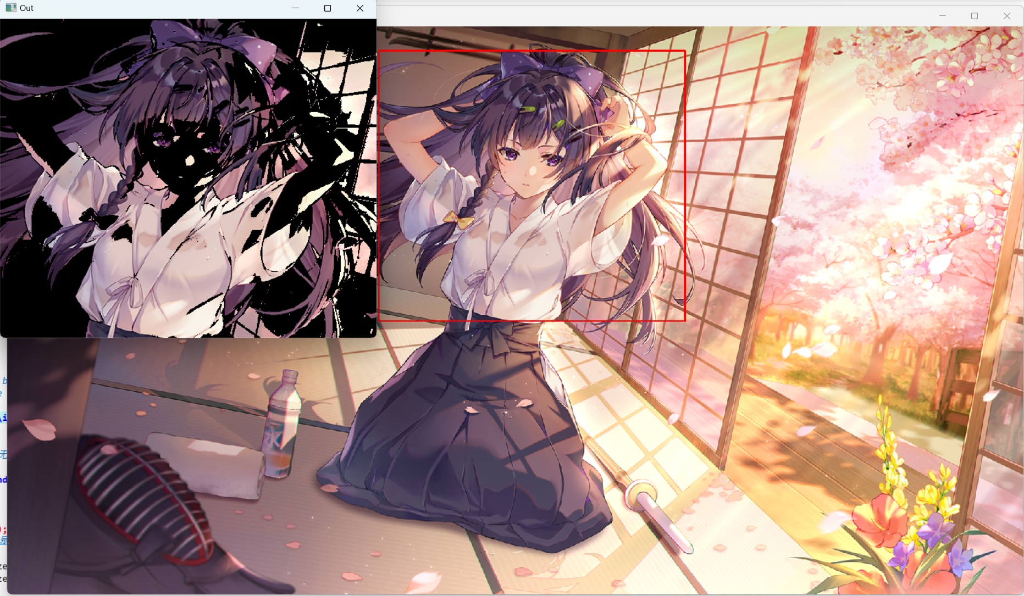
反例

Slide 11
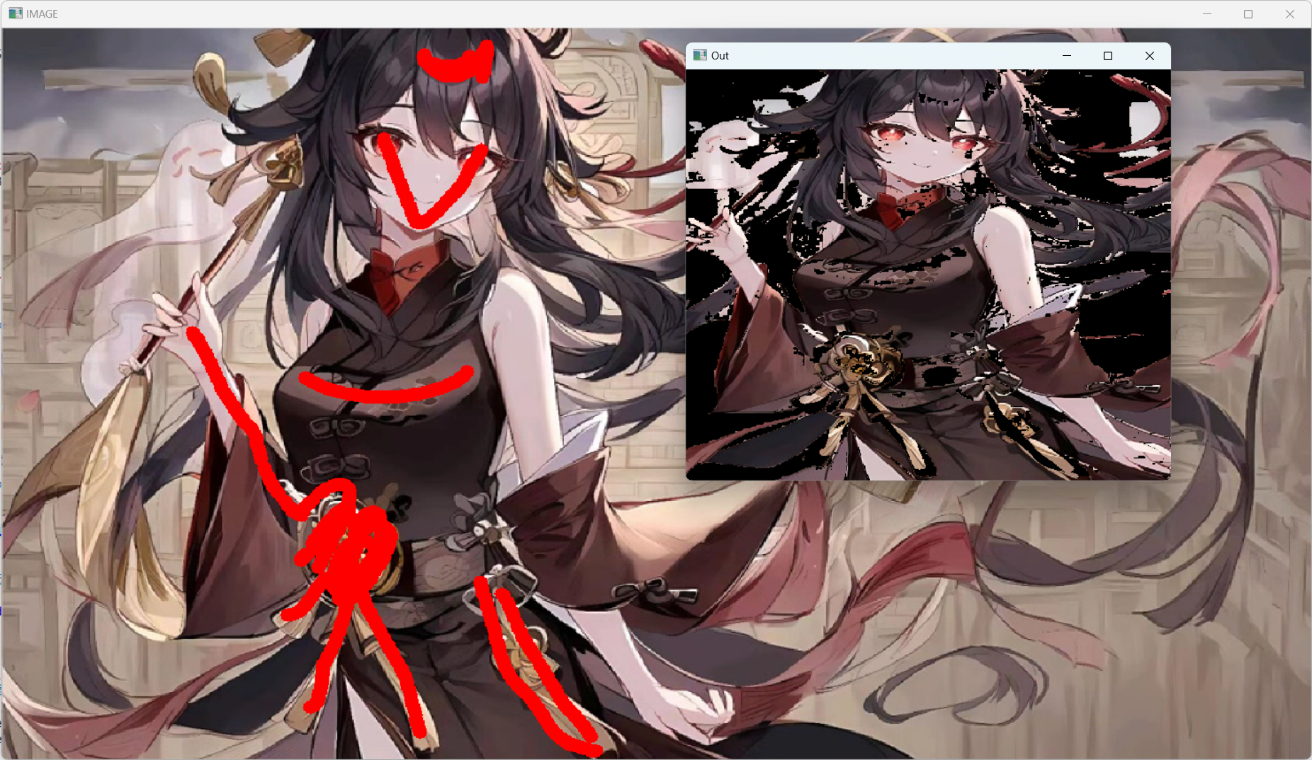
人物角色 （眼睛、头发、装饰均需要标记）

Slide 12
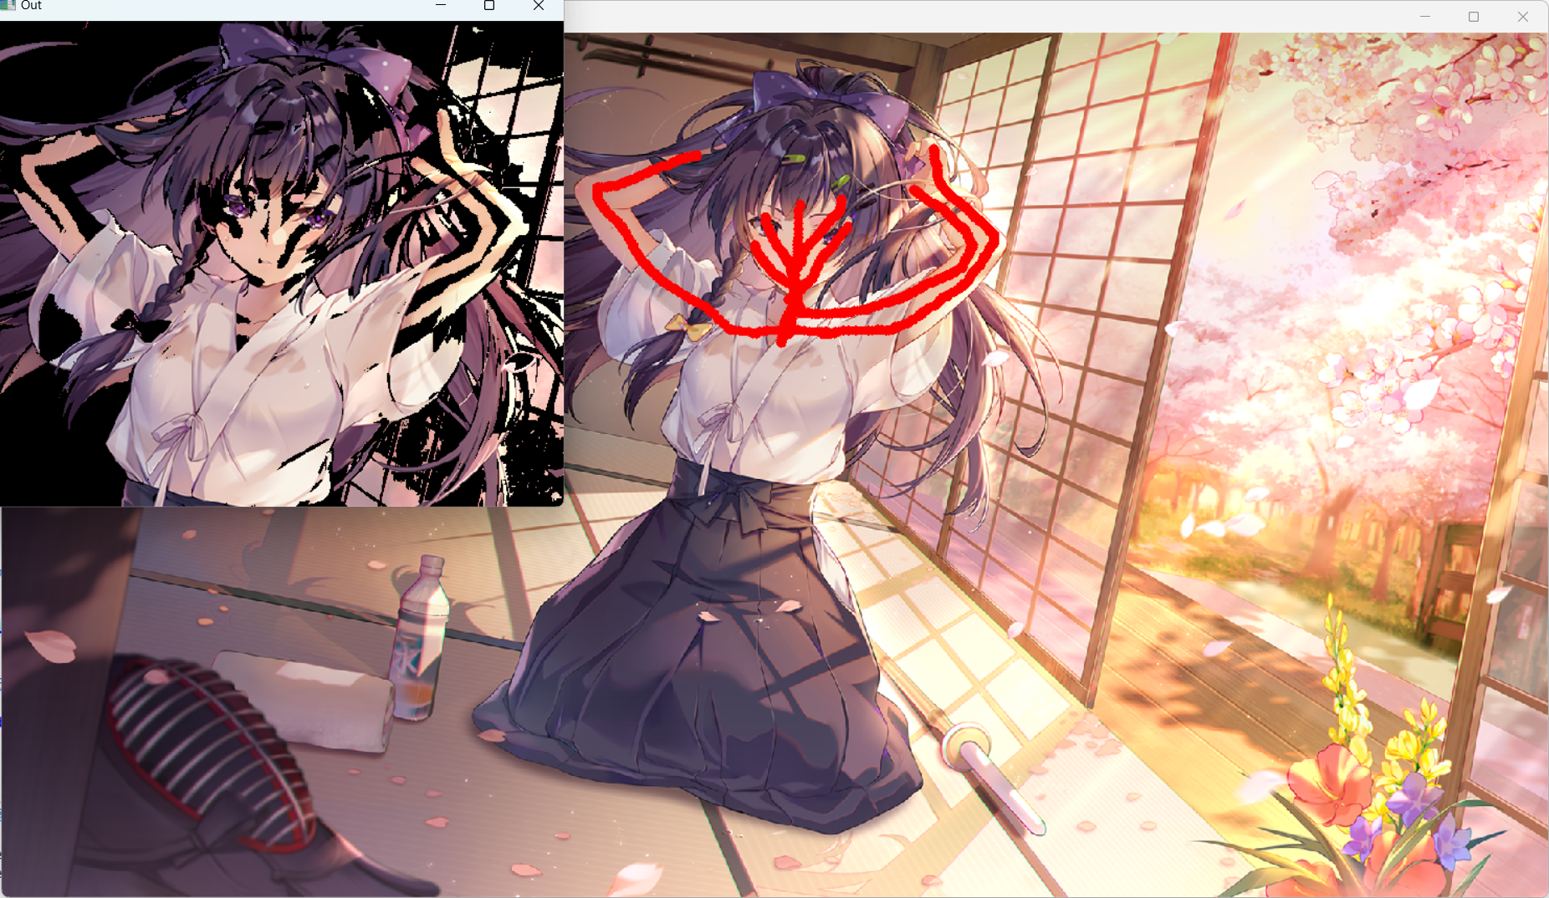
修正（效果也不佳）

Slide 13
思考1(自我感觉)
相较于灰度图的Graphcut，Grabcut相当于维护了K个概率分布图。
每个高斯分布也就是一个簇，维护了一组颜色的信息。
所以容易观察到，在颜色复杂或色彩相近的图片上，如装饰、眼睛、皮肤高亮等效果不佳，即可能是由于这些颜色需要单独的簇来维护。

Slide 14
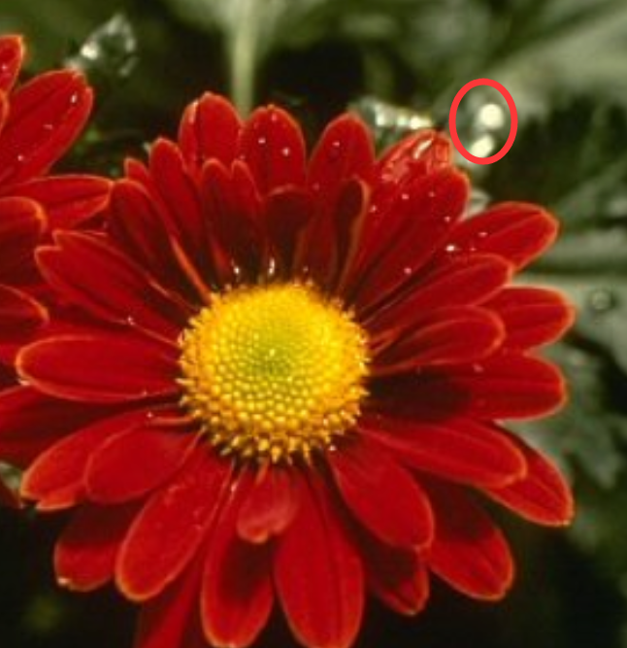
簇的数量？
但是当簇数量过大的时候：
首先肯定时间接受不了，这肯定会提高程序运算的复杂度。
其次当簇过多的时候，可能会聚合在一些噪声上。
例如flowers的白色噪点上。
所以合适的簇数量也会影响分割的效果。

Slide 15
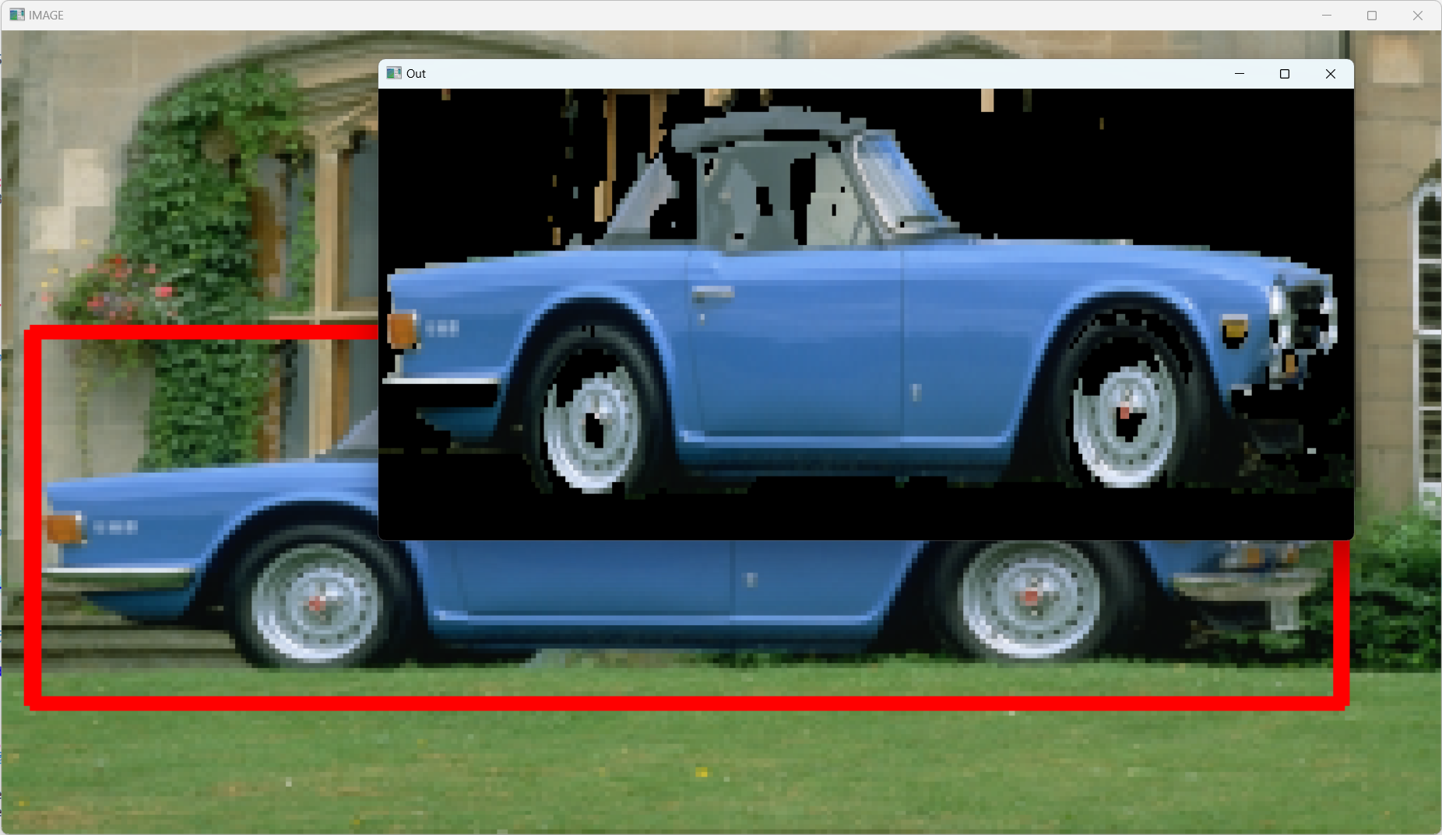
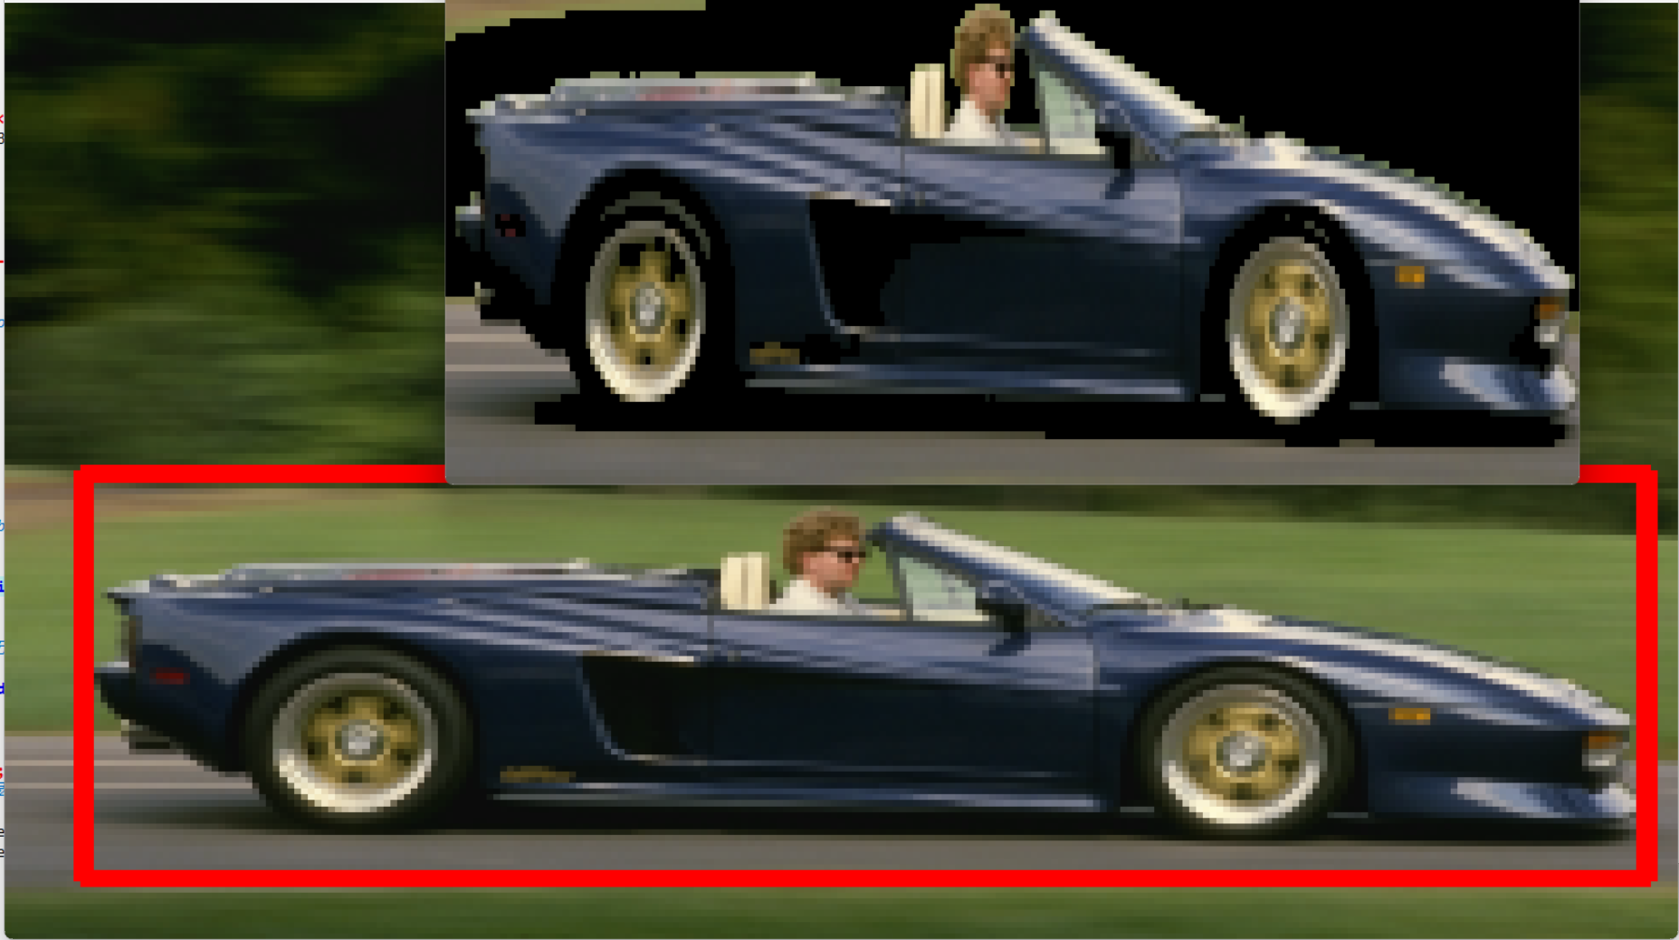
思考2（算法-效果瓶颈）
观察到在处理分割效果不好的物体，往往边缘分割还是比较好，但是在背景边缘以外效果又下降，我认为grabcut的本质只是按照了颜色进行分类，以及考虑相邻格之间的关系，没有考虑到空间整体位置之间的关系。
（虽然原文中给出了所有格相似性的计算，但是实际肯定不能这么用）

Slide 16
思考3（算法-时间瓶颈）
网络流的复杂度基本在$V^2E$
注定GrabCut不能处理巨大的图片。
（不过我的代码里面的瓶颈在于EM算法。）

Slide 17
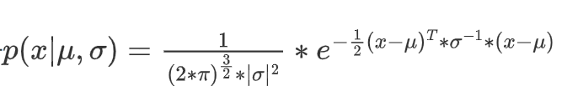
思考4（算法-应用瓶颈）
虽然高斯分布的式子
但是因为图片的像素比较多，实际上算出来的p一般都很小，直接用这个式子效果不太好，所以我在处理的时候整体乘了一个大常数。
当我使用OpenCV自带的EM库进行验证时：
发现他的EM效果（如果我没写错的话）不如我自己的。
猜测原因可能就是计算精度的问题。

Slide 18
思考5 - 网络流
虽然在原文中给出了多次计算网络流的结果进行迭代，但是并不是每一次的效果都会更优。
我认为有时候多次迭代网络流的效果不好，可能是当错误的把前景归结为背景之后，之后的迭代可能继续加强这种错误。

Slide 19
思考6 - GMM颜色模型换成颜色直方图
首要问题还是直接做颜色直方图空间$256^3$ 太大，要压缩成$12^3$ 应该会失真，平滑操作也是为了减少这种操作带来的噪声。
其次我认为，当GMM换成颜色直方图时，可能不能很好表示占比较低的颜色在前景的情况，在GMM中可能可以用一个簇学习到的颜色信息就被忽略掉了。
另外，因为要以直方图的形式来表示，可能在每个边界[12]左右两边的颜色关系不大，所以才会选择先在颜色空间量化，再去直方图内求解概率。

Slide 20
思考6 - GMM颜色模型换成颜色直方图
颜色直方图相对于GMM来说，计算上更简单也应该更快。GMM需要通过EM算法来估计参数，这会比直接计算颜色直方图速度更慢。
颜色直方图由于它更加简单，应该更适合于颜色分布较为明显、区分度高的场景。在背景与前景颜色差异较大的情况下，颜色直方图可能就能够有效地分离前景和背景。

Slide 21
思考7 - 直接在灰度图中画矩形
应该是不行的，我认为在彩色图像中能直接通过画矩形的方式提取前景，应当是在空间中颜色分布区域太大($255^3$，反而算一个好处？)
正常簇的数量（K=5）并不足以捕获到每个颜色的分布，使得尽管标记了大范围的背景，但仍然能正常分割前后景。

Slide 22
总结
总的来说，我认为Graphcut及Grabcut提供了一个非常棒的想法，引入了网络流的思想，将图像通过分割平面图的两部分来完成提取背景和前景的操作。
在Graphcut中将输入前景、背景作为源汇点的集合,巧妙地利用像素的分布概率作为边权。
而在Grabcut中进一步讨论了前后景的取值思想，本质是将像素在前后景的概率作为边权，并引入GMM模型将应用范围扩展到彩色图像。

Slide 23
感谢老师的聆听！ 诚盼您的指点！

